Slide 1
¿Cómo es tu rutina diara?
What’s Your Daily Routine?

Slide 2
Daily Routine Verbs
despertarse (e to ie) = to wake up
levantarse = to get up
bañarse = to take a bath, to shower
ducharse= to shower
secarse = to dry oneself
lavarse los dientes= to brush your teeth
lavarse el pelo = to wash your hair
peinarse = to comb ones hair
cepillarse el pelo = to brush ones hair
cepillarse los dientes = to brush ones teeth
mirarse= to look at oneself
maquillarse = to put on make up
afeitarse = to shave
ponerse (go, go) la ropa = to put on clothes
verstirse (e to i)= to get dressed
quitarse = to remove clothes
acostarse (o to ue) = to lay down, go to bed
dormirse (o to ue) = to fall asleep

Slide 3
Reflexive verbs are often used to describe our daily routine
Reflexive verbs use reflexive pronouns to express what one does to oneself.
Reflexive pronouns are part of the verb conjugation!
  me (myself) nos (ourselves)
  te (yourself) os (yourselves, plural, fam.)
  se (himself, herself, se (themselves, yourselves –
  youself formal) plural, formal)

Slide 4
Where do we place reflexive pronouns?
Place them before a conjugated verb:
“Pepe se levanta a las
8:00 de la mañana”
Attach them to an infinitive of a verb:
“Me gusta levantarme
tarde los sábados”

Slide 5
Bañarse – to bath
me baño nos bañamos
te bañas os bañáis
se baña se bañan
¿Cuándo se baña Pepe?
Se baña por la noche.
¿Cuándo te bañas tú?

Slide 6
Vestirse (e to i)= to get dressed
me visto nos vestimos
te vistes os vestís
se viste se visten
Ramiro se viste rápidamente
¿Cómo te vistes?

Slide 7
Cepillarse – to brush ones teeth/hair
me cepillo nos cepillamos
te cepillas os cepilláis
se cepilla se cepillan
Lorena se cepilla con la pasta de dientes
Colgate.
¿Te cepillas con Crest o Colgate?

Slide 8
Despertarse (e – ie) – to wake up
Flaco se despierta a las 8:00 de la mañana
¿A qué hora te depiertas tū?
me despierto nos despertamos
te despiertas os depertáis
se despierta se despiertan

Slide 9
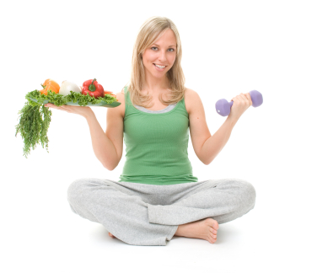
Cuidarse– to take care of oneself
Amy se cuida mucho. Come bien y hace ejercicio.
¿Te cuidas bien?
me cuido nos cuidamos
te cuidas os cuidáis
se cuida se cuidan

Slide 10
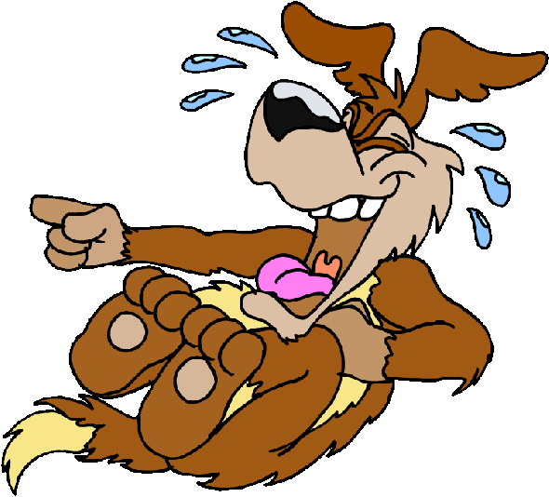
Reírse (e – ie) – to laugh
Coco se ríe mucho.
¿Te ríes mucho?
me río nos reímos
te ríes os reís
se ríe se ríen

Slide 11
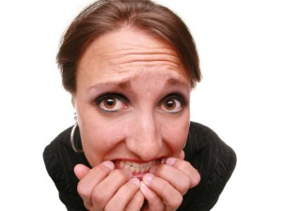
Ponerse nervioso– to get nervous
me pongo nos ponemos
te pones os ponéis
se pone se ponen
Lorena se pone nerviosa cuando visita al
dentista
¿Te pones nervioso cuando vas al dentista?

Slide 12
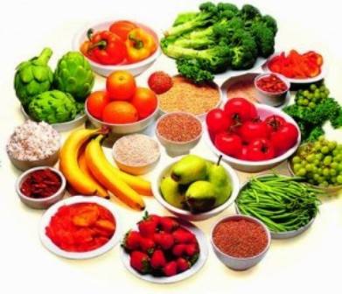
Alimentarse bien– to eat well
(make good food choices)
me alimento nos alimentamos
te alimentas os alimentáis
se alimenta se alimentan
Elena se alimenta bien porque come frutas y verduras.
¿Te alimentas bien o mal?

Slide 13
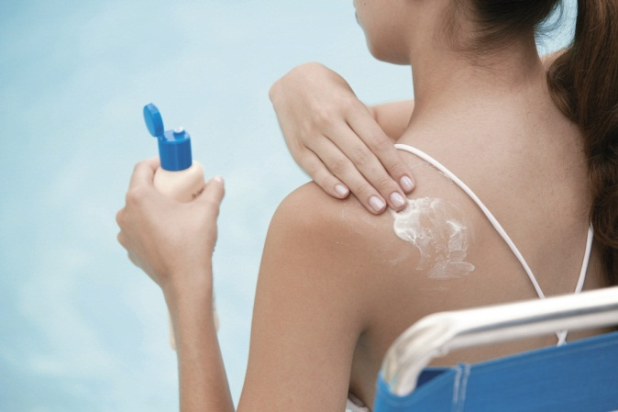
Ponerse crema protectora – to put on sunscreen
me pongo nos ponemos
te pones os ponéis
se pone se ponen
Josefina siempre se pone crema protectora cuando pasa tiempo en el sol porque no quiere tener cancer.
¿Te pones crema antes de estar al sol?

Slide 14
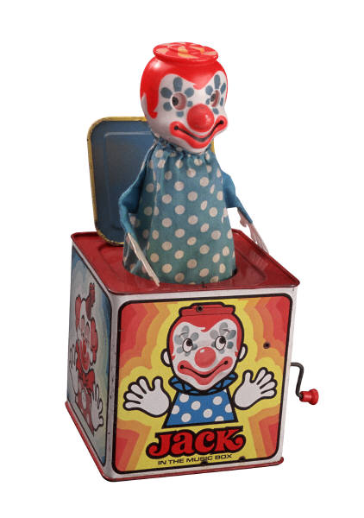
Levantarse – to get up
me levanto nos levantamos
te levantas os levantáis
se levanta se levantan
Jack se levanta a la una cada día.
¿ A qué hora te levantas tú?

Slide 15
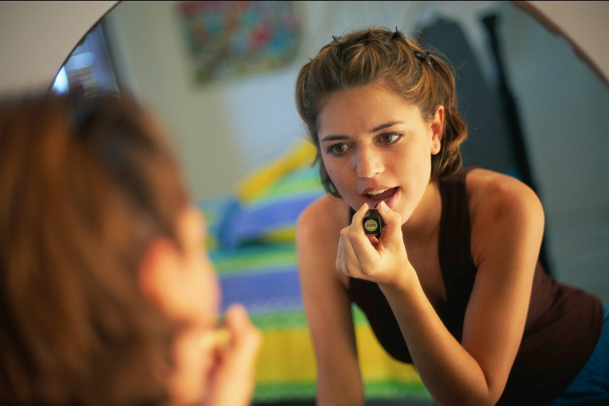
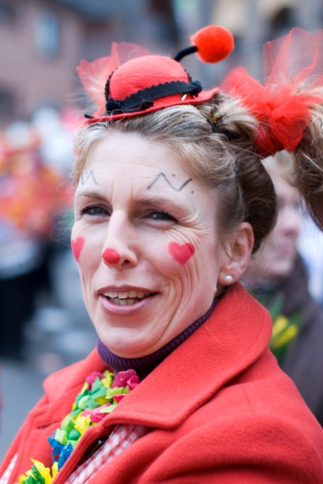
Maquillarse = to put on make up
Me maquillo nos maquillamos
Te maquillas os maquilláis
Se maquilla se maquillan
Pienso que Mary Kay se maquilla mucho.
¿Conoces a una persona que se maquilla demasiado (too much)?

Slide 16
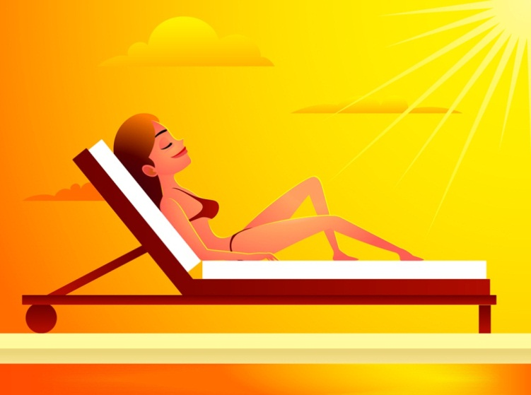
Broncearse – to suntan
me bronceo nos bronceamos
te bronceas os bronceáis
se broncea se broncean
¿Te gusta broncearte en la playa ?

Slide 17
Quedarse frente a la tele- to stay in front of the TV
me quedo nos quedamos
te quedas os quedáis
se queda se quedan
Enrique se queda en frente de la tele todos los días mirando telenovelas.

Slide 18
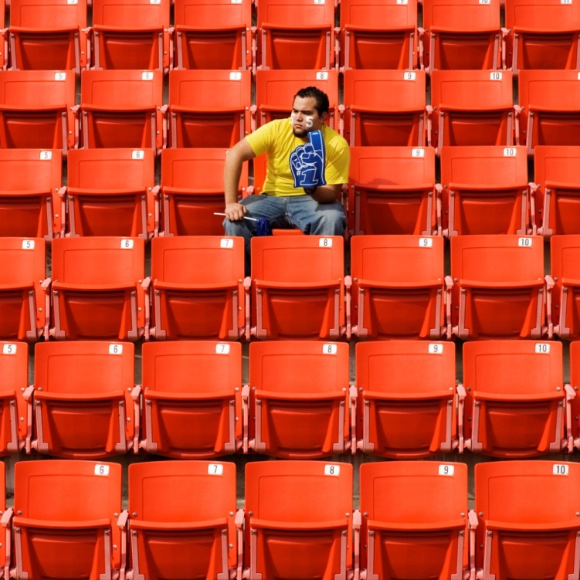
Sentirse (e-ie)muy solo(a) – to feel very lonely
me siento nos sentimos
te sientes os sentís
se siente se sienten
¿Cuándo te sientes solo?

Slide 19
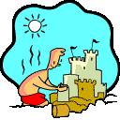
Quemarse – to get a sunburn
Me quemo nos quemamos
Te quemas os quemáis
Se quema se queman
¿Te quemas facilmente?

Slide 20
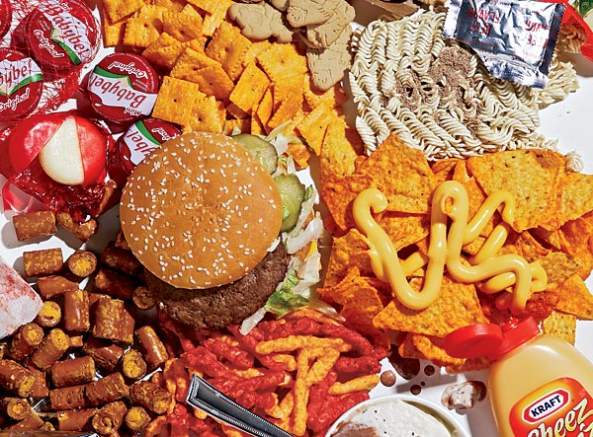
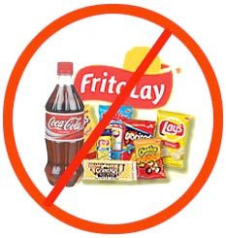
Alimentarse mal– to eat poorly

Slide 21
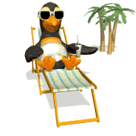
Relajarse – to relax
me relajo nos relajamos
te relajas os relajáis
se relaja se relajan
Panfilo se relaja mucho durante
su vacación en Puerto Rico.
¿Cuándo te relajas mucho?

Slide 22
secarse – to oneself
me seco nos secamos
te secas os secáis
se seca se secan
Las chicas se secan el pelo.
¿Te secas el pelo con secadora?

Slide 23
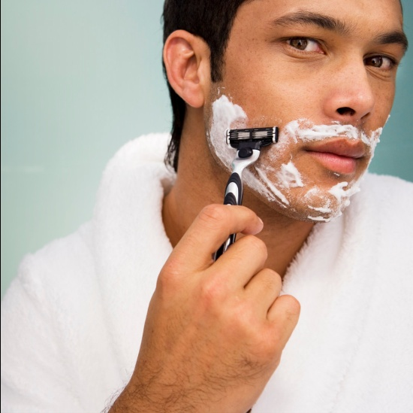
Afeitarse = to shave
Me afeito nos afeitamos
Te afeitas os afetáis
Se afeita se afeitan
Enrique se afeita con crema y /rasuradora mulit-hojas(safety razor)¿Prefieres afeitarte con maquinilla de afeitar eléctrica?

